Slide 1
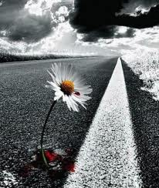
Жалобная книга природы
Автор: Казакова Олеся Викторовна,
Учитель начальных классов
МОУ «СОШ № 17№ Воскресенского муниципального
района МО

Slide 2
Цель –
Обобщить, систематизировать, углубить знания учащихся о природе, экологии. Показать два мира природы: один – саморазвивающийся, другой – созданный людьми.
Задачи –
Развивающие: формировать навыки учащихся: поиск, осмысление, умение найти решение; сформировать у детей понятие: каждое живое существо растёт в определённых условиях, если условия нарушаются, организм погибает.
Воспитательные: воспитывать чувства сопричастности к решению вопросов о бережном отношении к природе; воспитывать бережное отношение к природе.
Ожидаемые результаты:
Дети должны знать и различать редкие виды растений и животных;
Знать, чем можно помочь, а чем навредить природе;
Бережно относиться к окружающему миру.

Slide 3
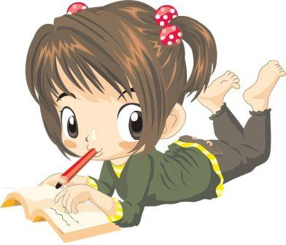
I конкурс «Разминка»
1. Что такое экология?
(Наука о взаимодействии живых организмов друг с другом и со средой обитания).
2. Как называется книга, куда заносятся исчезающие виды растений и животные?
(“Красная книга”).
3. Почему эту книгу так называют?
(Красный цвет предупреждает об опасности).
4. Назовите редкие растения?
(Ландыш, можжевельник).

Slide 4
II конкурс «Экологические задачи»
1 команда.
Весной или летом цветёт сирень?
(Весной)
2. Назовите растения, которые употребляются при простудах.
(Малина, липа, ромашка, мать-и-мачеха, крапива, багульник).
3. Здесь идёт борьба за свет
У берёзы с юной елью.
Дайте правильный ответ;
Кто своей добьётся цели?
(Победит ель, как более выносливая порода. Она перерастет берёзу и лишив её необходимого света, погубит.)
2 команда.
Какой лес шумит, а какой – шелестит?
(Хвойный, лиственный).
2. Почему дрожит осиновый лист?
(Он на длинном черенке).
3. Какое лекарственное растение используют для лечения мелких ран, ушибов, ссадин?
(Листья подорожника).

Slide 5
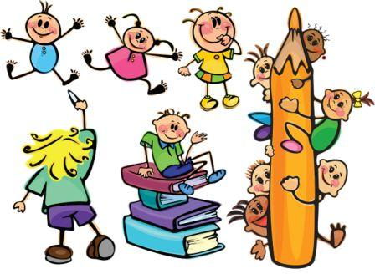
Физкультминутка
Для того, чтобы немного отдохнуть и размяться, мы покажем:
Как дует ветер;
Как распускается цветок;
Как растет дерево;
Как шевелятся листья.

Slide 6
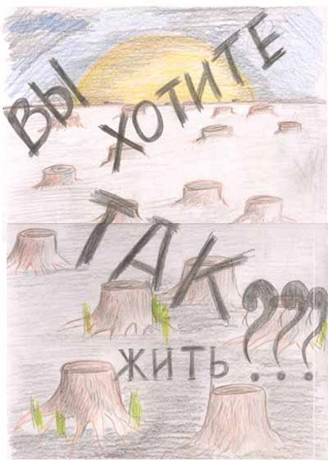
III конкурс «Защита экологического плаката»
На альбомных листах вы нарисуете плакат о неблагополучном состоянии среды нашего микрорайона. Ваша задача не только нарисовать, но и высказать мнение о том, как это можно исправить? Что можете сделать вы?

Slide 7
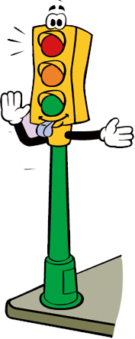
IV конкурс «Экологический светофор"
Каждой команде раздадим по 3 знака (красный, жёлтый, зелёный).
- запрещает действия, которые приносит вред природе.
- предупреждает об опасности.
- поощряет и разрешает действия, помогающие природе.
Вам необходимо “зажечь” тот цвет светофора, которому соответствует поступок человека.

Slide 8
1 ситуация
Весенний день!
Мальчишка злой
Пронзил ножом
кору берёзы.
И капли сока,
Точно слёзы,
Текли прозрачною струёй.
(Что нужно сделать, увидев пораненную берёзу?)
Три друга (Вова, Коля, Миша) бежали через рощу к речке. Вдруг под деревом они увидели маленького беспомощного птенца. Широко расставив крылья, он пытался взлететь, но у него не хватало сил. Мальчишки подбежали к нему, взяли в руки и понесли домой.
(Правильно ли поступили мальчики?)

Slide 9
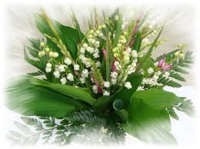
2 ситуация
Ранним летним утром, в воскресенье, Серёжа с родителями собрались в лес. Приготовили рюкзаки, взяли мяч и пошли на своё любимое место. Лес встретил их приветливым пением птиц. Путники решили развести костёр. Для этого сняли дёрн с земли, выкопали яму для костра и разожгли большой костёр. Весь день они играли. Серёжа ел сухарики, пил лимонад. Вечером потушили костёр и отправились домой.
Девочки пошли в лес, там было много цветов с приятным запахом. Но один из цветов привлёк их внимание. Он был так красив! Как маленькие белые колокольчики, его цветочки качались на тоненьких стебельках. Девочкам цветы очень понравились. Они хотели нарвать большие букеты. Тут их встретил мальчик и сказал: “Что это вы собираетесь делать? Зачем хотите срывать ландыши? Разве вам неизвестно, что их нельзя рвать!”.

Slide 10
3 ситуация
Однажды ребята пятого класса отправились на прогулку в местный парк. Это было ранней осенью. Когда ребята пришли в парк, они поразились красоте, которая окружала их. Это и разноцветные листья клёна, и кисти багряной рябины, и золотистые листья липы. Но, кроме этой природной красоты, они увидели красоту рук человека. Их окружали горы мусора: банки, разбитые бутылки, фантики от конфет, разные бумажки. Ребята решили украсить лес. Они взяли большие мешки и очистили парк от грязи.
В нашей школе существует экологический кружок, задача которого охрана и защита муравейников. Этим летом ребята нашли несколько больших муравейников. Они были сильно разорены. Ребята оградили муравейник от людей. В течение лета наблюдали за тем, чтобы муравейник никто не трогал.

Slide 11
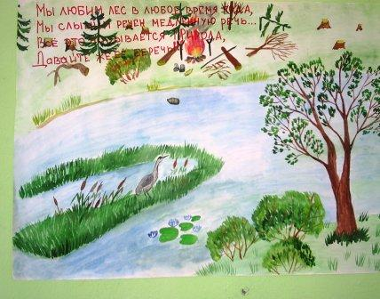
Случится, в солнечный денёк
Ты в лес уйдёшь поглуше –
Присядь попробуй на пенёк,
Не торопись… Послушай.
Шумит листва. Шуршит трава.
Не умолкают птицы.
Родник в траве журчит едва,
Спеша на свет пробиться.
Как будто всё поёт вокруг
Про солнце в поднебесье…
Послушай, маленький мой друг,
Не та ли это песня?

